Slide 1


TI2001B Plataformas de Analítica de Negocios para Organizaciones
16 de Agosto del 2024
Facilitador: PhD Alfredo García Suárez

Slide 2

“Los datos se están convirtiendo en la nueva materia prima de los negocios.”
–Craig Mundie
Facilitador: PhD Alfredo García Suárez

Slide 3
Contexto previo
02
-Extracción e introducción a
pre-procesamiento de datos
Facilitador: PhD Alfredo García Suárez

Slide 4
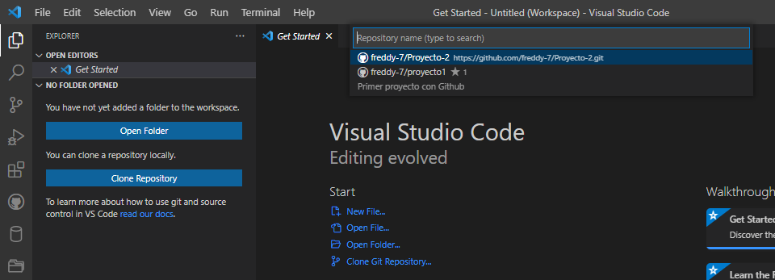
Sincronizar Visual Studio Code – Git Hub
Paso 1. Seleccionar la carpeta donde se va a clonar el repositorio dentro de visual studio code
View/Command pallet/Clone from Git Hub/selecciona el repositorio a clonar o ingresa su URL
Facilitador: PhD Alfredo García Suárez

Slide 5
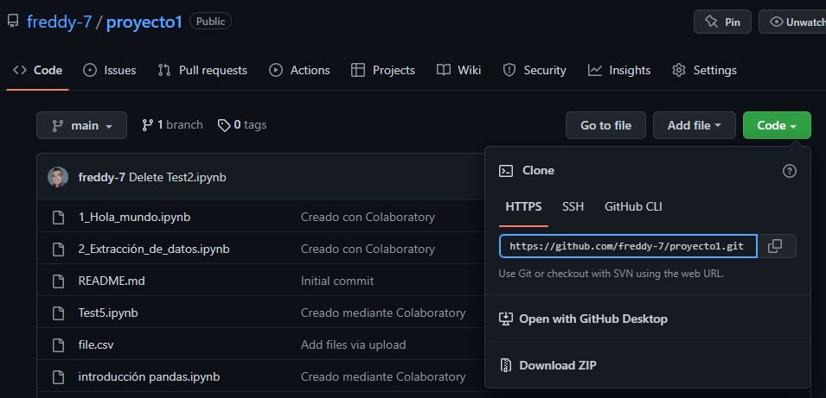
Sincronizar Visual Studio Code – Git Hub
Paso 1. Seleccionar la carpeta donde se va a clonar el repositorio dentro de visual studio code
View/Command pallet/Clone from Git Hub/selecciona el repositorio a clonar o ingresa su URL
Facilitador: PhD Alfredo García Suárez

Slide 6
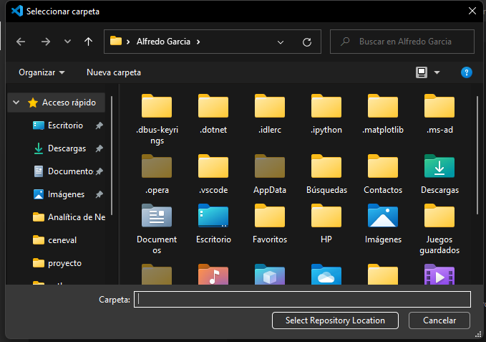
Sincronizar Visual Studio Code – Git Hub
Paso 1. Seleccionar la carpeta donde se va a clonar el repositorio dentro de visual studio code
Presiona Enter y se abrirá el explorador de archivos y selecciona la carpeta destino del clon
Facilitador: PhD Alfredo García Suárez

Slide 7
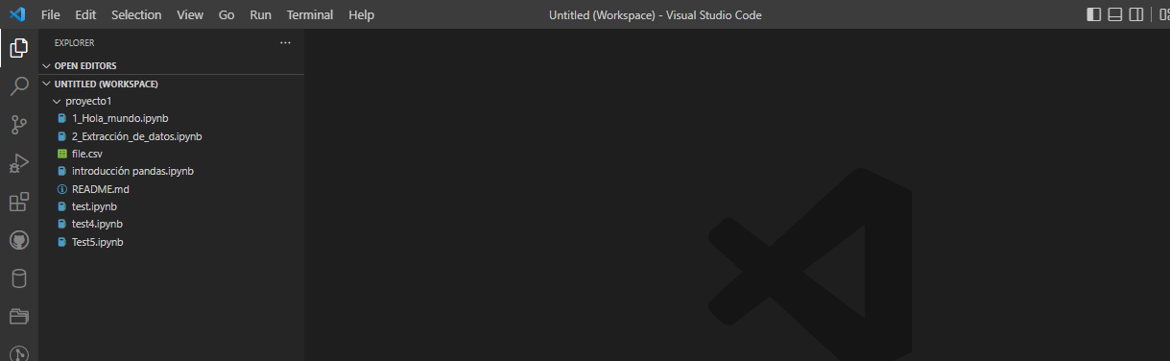
Sincronizar Visual Studio Code – Git Hub
Paso 2. Seleccionar la opción abrir el repositorio clonado
Deben aparecer todos los archivos del repositorio clonado
Facilitador: PhD Alfredo García Suárez

Slide 8
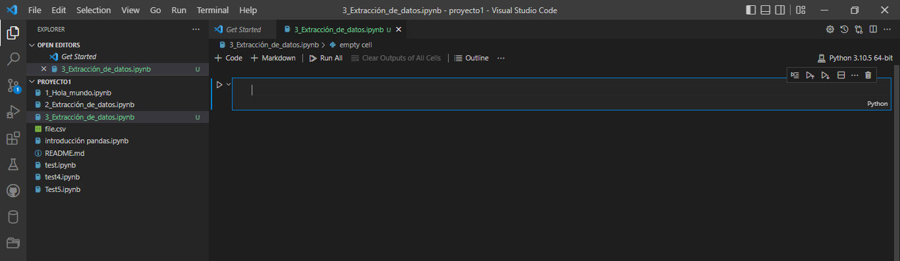
Sincronizar Visual Studio Code – Git Hub
Paso 3. Crear nuevo archivo de trabajo en Jupyter Notebook
Nombre del archivo: 3 Extracción de datos.ipynb
Facilitador: PhD Alfredo García Suárez

Slide 9
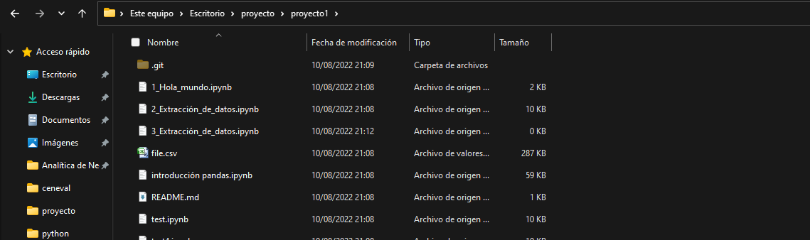
Sincronizar Visual Studio Code – Git Hub
Paso 3. Crear nuevo archivo de trabajo en Jupyter Notebook
Verifica que en tu carpeta del proyecto ya se haya creado el archivo: 3 Extracción de datos.ipynb
Facilitador: PhD Alfredo García Suárez

Slide 10
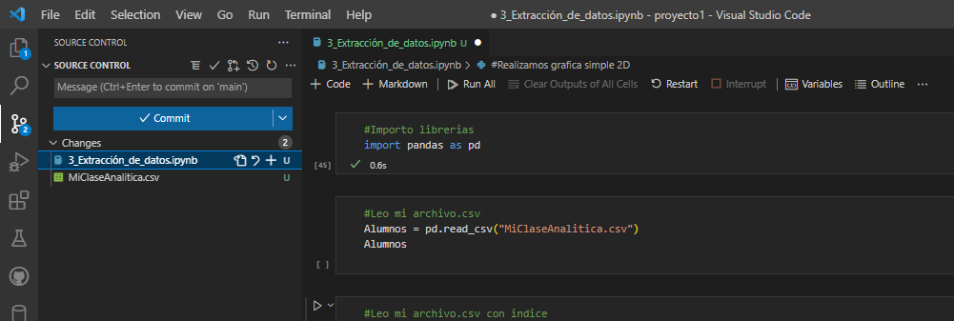
Sincronizar Visual Studio Code – Git Hub
Paso 4. Editar nuestro archivo
Despues de editar el archivo, verificar que tenemos una tarea pendiente en Git.
Facilitador: PhD Alfredo García Suárez

Slide 11
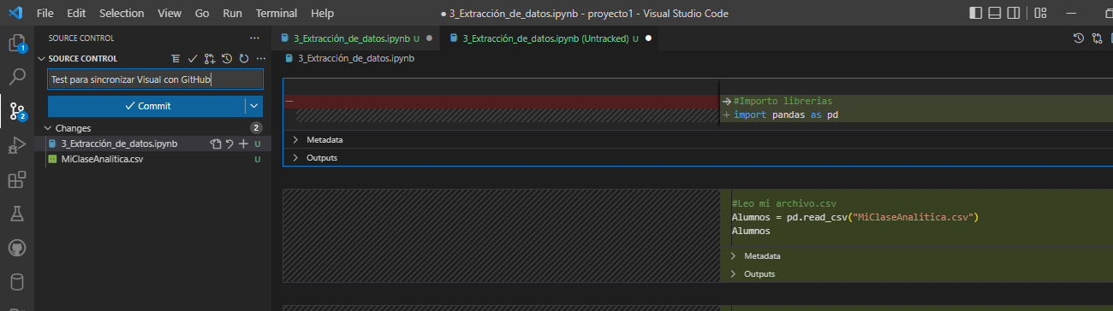
Sincronizar Visual Studio Code – Git Hub
Paso 5. Realizo mi primer COMMIT
Edito los comentarios para los cambios realizados, oprimo Commit y selecciono “si” en la ventana emergente.
Facilitador: PhD Alfredo García Suárez

Slide 12
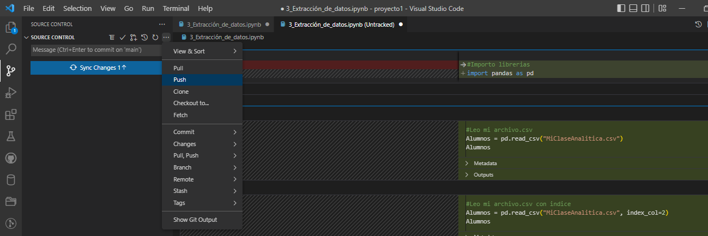
Sincronizar Visual Studio Code – Git Hub
Paso 6. Enviar los cambios realizados a Git Hub con Push
De la sección Git, selecciono los tres punto y elijo push.
Facilitador: PhD Alfredo García Suárez

Slide 13
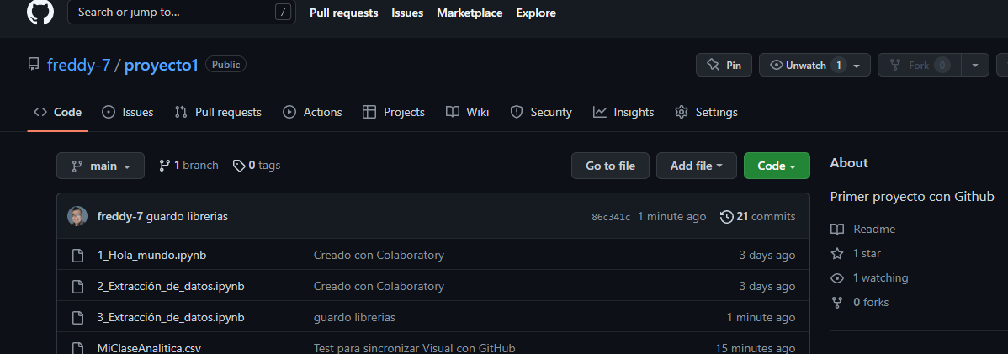
Sincronizar Visual Studio Code – Git Hub
Paso 7. Verifica que el archivo se cargo correctamente en GitHub
3 Extracción de datos.ipynb.
Facilitador: PhD Alfredo García Suárez

Slide 14
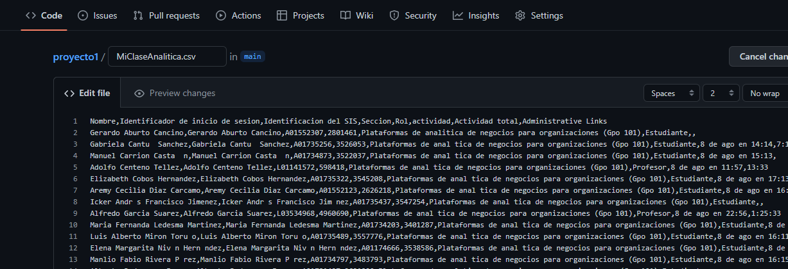
Sincronizar Visual Studio Code – Git Hub
Paso 8. Modificar archivo desde GitHub
Archivo: MiClaseAnalítica
Facilitador: PhD Alfredo García Suárez

Slide 15
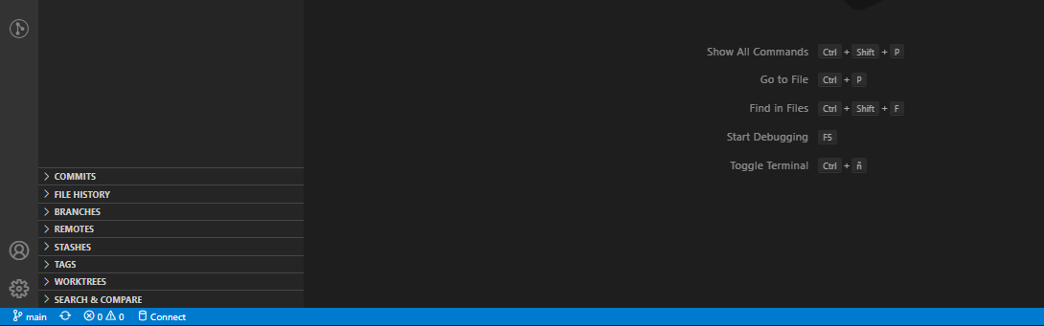
Sincronizar Visual Studio Code – Git Hub
Paso 9. Sincronizar en Visual Studio Code
Oprimir botón de sincronizar y verificar cambios
Facilitador: PhD Alfredo García Suárez

Slide 16
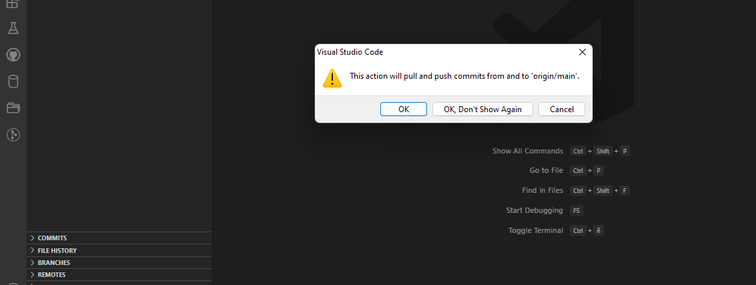
Sincronizar Visual Studio Code – Git Hub
Paso 10. Repetir ciclo varias veces para confirmar el sincronizado
Facilitador: PhD Alfredo García Suárez

Slide 17
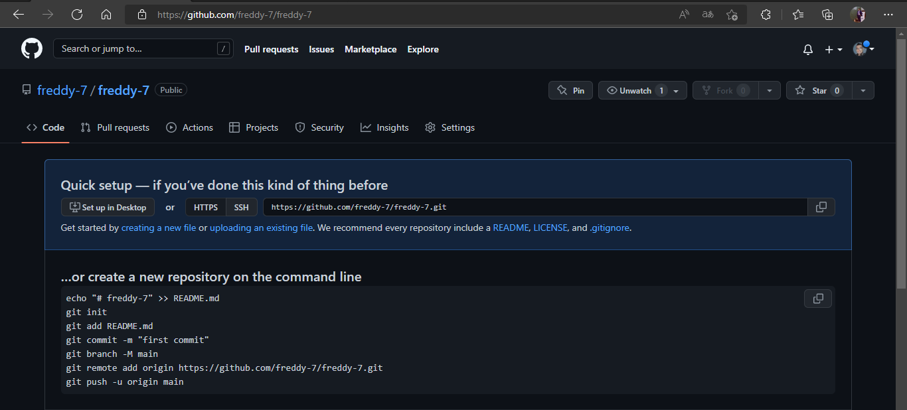
¿Como Eliminar un repositorio en Git Hub?
Paso 1. Ingresar al repositorio que se desea eliminar
Facilitador: PhD Alfredo García Suárez

Slide 18
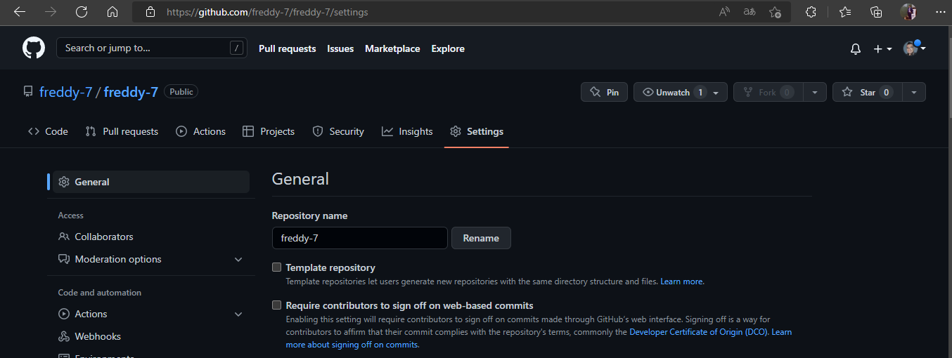
¿Como Eliminar un repositorio en Git Hub?
Paso 2. Ingresar a la opción de ajuste
Facilitador: PhD Alfredo García Suárez

Slide 19
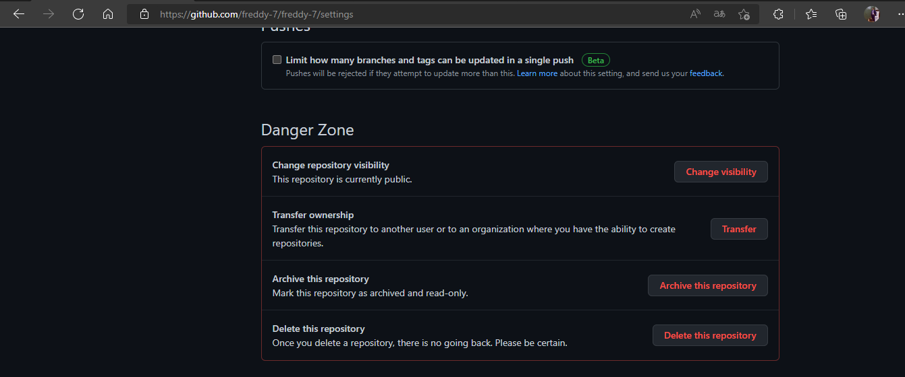
¿Como Eliminar un repositorio en Git Hub?
Paso 3. En la “Danger Zone” seleccionar “Delete this repository”
Facilitador: PhD Alfredo García Suárez

Slide 20
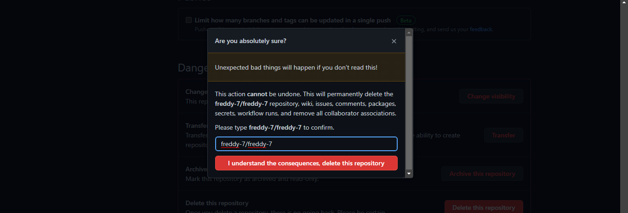
¿Como Eliminar un repositorio en Git Hub?
Paso 4. Redacta el texto solicitado para confirmar e ingresa tu contraseña
Facilitador: PhD Alfredo García Suárez

Slide 21
¿Como visualizar el historial de COMMITS en Git Hub?
Paso 1. Ingresar al repositorio que se desea visualizar
Facilitador: PhD Alfredo García Suárez

Slide 22
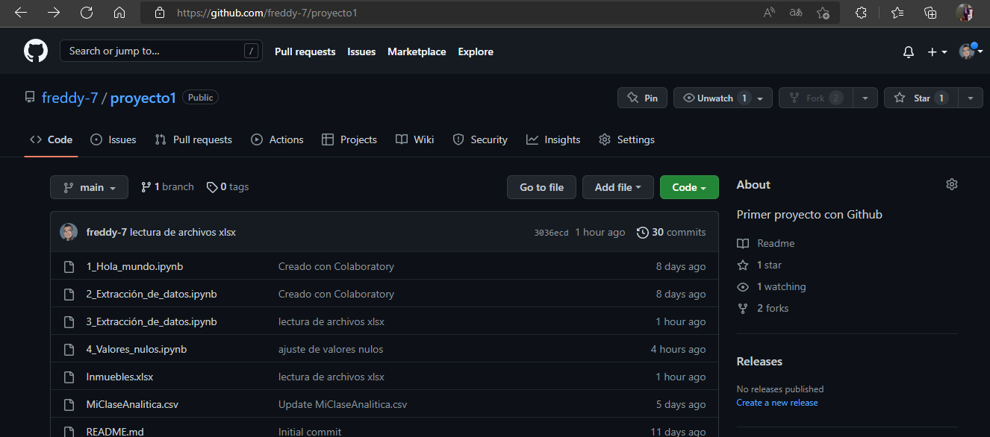
¿Como visualizar el historial de COMMITS en Git Hub?
Paso 2. Ingresar al icono de cantidad de COMMITS
Facilitador: PhD Alfredo García Suárez

Slide 23

ANALÍTICA DE DATOS
Consideración de valores atípicos y valores faltantes, así como suavizado de datos para identificar posibles modelos.
Representación gráfica de datos para identificar patrones y tendencias.
PRE-PROCESAMIENTO
VISUALIZACIÓN
EXTRACCIÓN DE DATOS
Resumen o Extracción de Características
CORRELACIÓN
Consideración de valores atípicos y valores faltantes, así como suavizado de datos para identificar posibles modelos.
Cálculo de estadísticas básicas para describir la ubicación, escala y forma generales de los datos.
Busqueda de correlación de los datos.
Facilitador: PhD Alfredo García Suárez

Slide 24
PRE-PROCESAMIENTO DE DATOS
03
-Extracción e introducción a
pre-procesamiento de datos
Facilitador: PhD Alfredo García Suárez

Slide 25
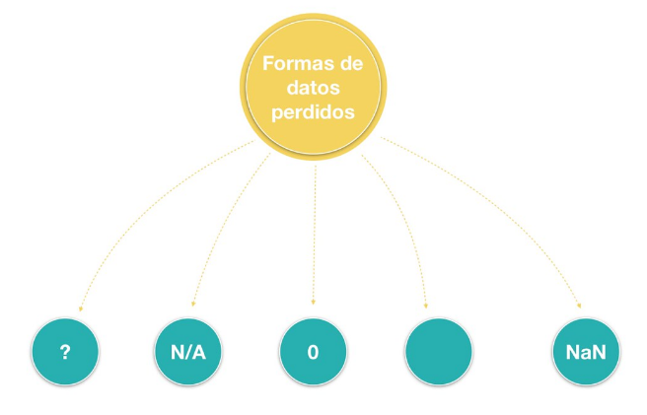
Datos Nulos
En la gran mayoría de datos con la que trabajemos es muy probable que nos encontremos con valores perdidos, esto es algo muy normal. El valor faltante puede aparecer de distintas formas por ejemplo como un signo de interrogación, o N/A, como un 0 o simplemente como una celda en blanco, pero en su mayoría nos lo encontramos representado como NaN que se refiere a “no un número”
Facilitador: PhD Alfredo García Suárez

Slide 26
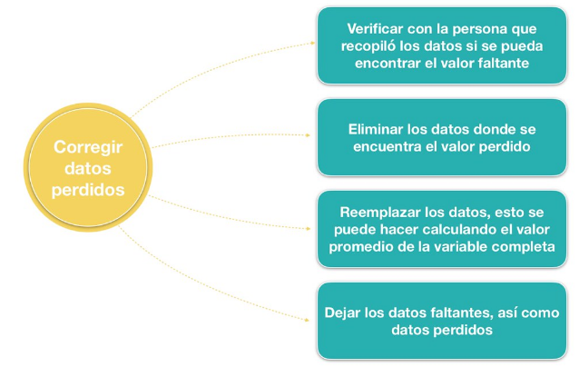
Datos Nulos
Existen muchas maneras para corregir esto y todo dependerá de la persona que este analizando y obviamente del problema en sí para seleccionar cual es la mejor opción para aplicar. Las opciones típicas que debes considerar son las siguientes:
Facilitador: PhD Alfredo García Suárez

Slide 27
Actividad 3.1 (Valores Nulos)
1. Crear un nuevo repositorio nuevo con el nombre: Valores Nulos
2. Agregar el archivo: VentasTotales.csv
3. Aplicar métodos para reemplazar valores nulos en cada columna
4. Crear el archivo en Google Colab, respaldarlo en GitHub.
5. Por cada columna describir cuales fueron las técnicas de tratamiento de valores nulos utilizadas para cada variable y agregar un archivo .csv final.
6. Subir el link del repositorio en CANVAS para “Evaluación”
Facilitador: PhD Alfredo García Suárez

Slide 28
Actividad 3.2 (Valores Nulos)
1. Utilizar el nuevo repositorio con el nombre: Valores Nulos
2. Agregar los archivos: Datos de Facturación.xlsx, Detalle precios y productos fabricados 2022.xslx y Gastos y costos 20-23.xslx
3. Aplicar métodos para reemplazar valores nulos en cada columna de cada dataset
4. Crear el archivo en Google Colab, respaldarlo en GitHub.
5. Por cada columna describir cuales fueron las técnicas de tratamiento de valores nulos utilizadas para cada variable y agregar un archivo .csv final por cada dataset.
6. Subir el link del repositorio en CANVAS para “Evaluación”
Facilitador: PhD Alfredo García Suárez

Slide 29

Fin de la Sesión
Preguntas?
Alfredo.garcias@tec.mx
https://itesm.zoom.us/j/9648719322
Facilitador: PhD Alfredo García Suárez

